Slide 1
Websockets im LwIP HTTP Server
Team 4
Notes:
Laura

Slide 2
TEAMVORSTELLUNG
Name | Matrikelnummer | Projektrolle | eMail-Adresse
Laura Reeken | 3811697 | Projektleiterin | inf20051@lehre.dhbw-stuttgart.de
Benjamin Esenwein | 5655208 | Produktmanager | inf20074@lehre.dhbw-stuttgart.de
Lucas Kaczynski | 9411266 | Techn. Dokumentation | inf20147@lehre.dhbw-stuttgart.de
Maximilian Meier | 6020212 | Leitender Entwickler | inf20084@lehre.dhbw-stuttgart.de
Isabel Schwalm | 6038831 | Systemarchitektin | inf20085@lehre.dhbw-stuttgart.de
Yannis Plaschko | 6645234 | Testmanager | inf20093@lehre.dhbw-stuttgart.de
Team 4
Notes:
Laura
/**Teamvorstellung
*→ Bilder werden an dieser Stelle nicht benötigt
**/

Slide 3
INHALT – BC / CRS / SRS / SAS
Vorstellung Projekt (Master Usecase)
Funktionsumfang
Funktionale und nichtfunktionale Anforderungen
Systemarchitektur
Business Case
Vorgehensweise und Tools
Modularisierung & Projektplan
Ggf. Prototyp
Team 4
Notes:
Lucas
In den folgenden Minuten werden wir die folgenden Teilaspekte unseres Projektes anreißen:
Zuerst wird der Funktionsumfang mit funktionalen und nichtfunktionalen Anforderungen definiert
Im Anschluss folgt kurz der Business Case
Weiter geht es mit der Vorgehensweise in Hinsicht auf die Implementation. Parallel dazu werden die eingesetzten Tools angesprochen.
Abschließend zeigen wir noch den Projektplan sowie grundlegende Strukturen der Systemarchitektur.

Slide 4
Projektvorstellung - Master Use Case
Ziel: Websocket Support für lwIP implementieren
Aufgabe: Mängel des vorhandenen Patch #9525 beheben
Use Case:
Beteiligte Nutzer: Entwickler von Embedded System
Zielsetzung: ● Support für TCP/IP und Websockets
● lwIP ist auf CPU lauffähig
Team 4
Notes:
Lucas
Related Business Process:
Prozess-ID: UC01
Use Cases Objective:
User is developing a CPU and wants to ensure support for TCP/IP and Websockets.
System Boundary:
lwIP allows the hardware to use TCP/IP.
Precondition:
The user can find and download lwIP via a conventional Internet browser. Setting up the software is adequately documented, and users can do it themselves.
Primary Course
The user enters the lwIP homepage, which is hosted on savannah.nongnu.
The user navigates to the releases of lwIP and downloads the one that suits him. 3. the user can successfully install lwIP with the information given in the installation folder.
The user can successfully install lwIP with the information given in the installation folder. The lwIP installation also contains the code needed to use websockets.
Postcondition on success:
lwIP is executable on the CPU of the user.
Involved Uers:
Role name: CPU developer
Triggering Event:
The developer gets the order to extend the functionality of an embedded system with TCP/IP and websocket support.

Slide 5
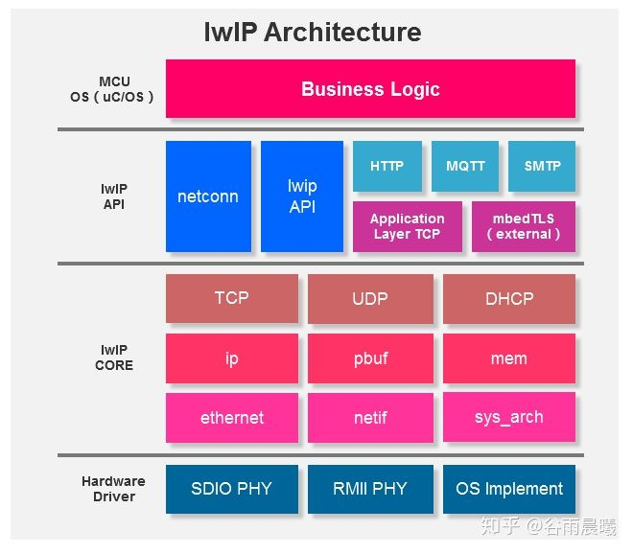



WEBSOCKETS IM LWIP HTTP SERVER
LwIP协议栈粗解 - 知乎 (zhihu.com)
Intel | Rechenzentrumslösungen, IoT und PC-Innovation
Xilinx - Adaptable. Intelligent.
Mixed-signal and digital signal processing ICs | Analog Devices
Team 4
Notes:
Lucas
LwIP ist darauf fokussiert möglichst wenige Ressourcen zu verbrauchen, gleichzeitig jedoch einen voll funktionsfähigen TCP/IP-Stack bereitzustellen. So kann über die lwIP API das HTTP Protokoll genutzt werden, TCP, UDP und DHCP sind im LwIP Core enthalten. Zusätzlich dazu gibt es noch Hardwaret+Treiber für eingebettete Systeme und die Windows-Umgebung.
Wegen seiner hohen Effizienz, wird lwIP zum Beispiel von Intel, Xilinx und Analog Devices in eingebetteten Systemen verwendet.
Ziel des Projekts ist die Implementation des Websocket Supports und das erfolgreiche Durchlaufen des Approval-Prozesses, sprich die Akzeptanz des Programmcodes anhand der Vorgaben der lwIP Community.
Schlussendlich soll ein Demo-Server diese Funktionalitäten beinhalten und mithilfe einer GUI grafisch dargestellt und aufgearbeitet werden.

Slide 6
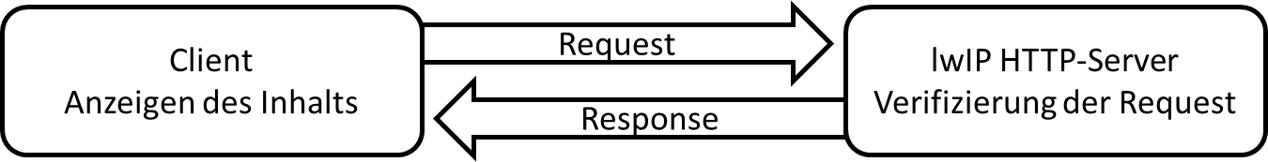
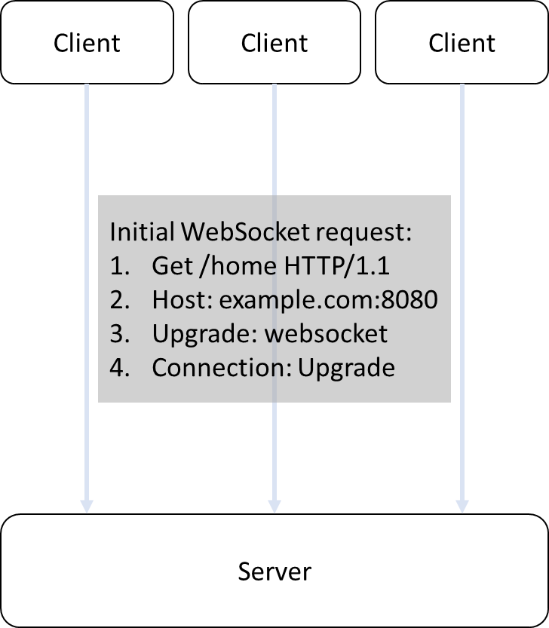
SYSTEMARCHITEKTUR
Team 4
Notes:
Lucas
Wie bei TCP/IP-Protokollen üblich, ist lwIP in mehreren Schichten aufgebaut. Jedes Protokoll kann separat als eigenes Modul implementiert werden, wobei einige Funktionen als Einstiegspunkte zu jedem Protokoll dienen. Um die Leistung (Verarbeitungsgeschwindigkeit und Speicherverbrauch) zu verbessern, wird ein lockeres Schema für die Kommunikation zwischen der Anwendung und den Protokollen der unteren Schichten verwendet.
TCP/IP ist eine Sammlung von Protokollen, die die Kommunikation zwischen verschiedenen Internet-fähigen Geräten ermöglicht. TCP/IP definiert, wie Informationen paketiert, adressiert, übertragen, weitergeleitet und empfangen werden.
lwIP bietet einen einfachen HTTP-Server, aber derzeit gibt es keine WebSocket-Unterstützung. Websockets ist eine Vollduplex-Technologie, die es ermöglicht, eine interaktive Kommunikationssitzung zwischen dem Browser des Benutzers und dem Server aufzubauen. Mit dieser API können Sie Nachrichten an den Server senden und ereignisgesteuerte Antworten erhalten, ohne den Server nach der Antwort fragen zu müssen.

Slide 7
FUNKTIONALE ANFORDERUNGEN
/F10/ Extra Funktion für base64 encoding
/F20/ Implementation der WebSocket API
/F30/ Schreiben eines GUI-basierten Test-Client
/F40/ http Webserver für Testzwecke
Team 4
Notes:
Lucas
/F10/Extra-Funktion für base64-Kodierung
Der Code für die base64-Kodierung sollte eine eigene Funktion werden. Der Grund dafür ist die Tatsache, dass sie im gesamten Projekt mehrfach verwendet wird und die Implementierung jedes Mal unnötig und platzraubend ist für ein Programm, das speziell auf geringes Gewicht ausgelegt ist. Oder anders ausgedrückt, es soll so wenig Platz und Rechenleistung wie möglich beanspruchen.
/F20/Implementierung der WebSocket-API
Dies ist das Hauptziel von Patch #9525, die Nutzung von Websockets zu ermöglichen. Am Ende dieses Projekts sollte es möglich sein, Daten über lwIP mittels Websockets auszutauschen. Websockets ermöglichen bidirektionale Verbindungen und halten die Verbindung zwischen Server und Client offen, so dass der Server Daten senden kann, ohne dass sie vom Client ausdrücklich angefordert werden.
/F30/Schreiben eines GUI-basierten Test-Clients
Zu Demonstrations- und Testzwecken soll ein Test-Client entworfen und gebaut werden.
/F40/http Webserver für Testzwecke
Um WebSocket-Funktionen und -Verhalten testen zu können, muss eventuell ein http-Webserver implementiert werden. Übersetzt mit www.DeepL.com/Translator (kostenlose Version)

Slide 8
NICHTFUNKTIONAL ANFORDERUNGEN
/NF10/ Zusätzlich geschriebener Code sollte bei einem Minimum gehalten werden
/NF20/ Effizienter Code
/NF30/ Intuitive GUI für Test-Client
/NF40/ Bestehen des Approval Process
/NF50/ Executable Program
Team 4
Notes:
Lucas
/NF10/Zusätzlicher Code wird auf ein Minimum beschränkt
Das Hauptaugenmerk von lwIP liegt auf einer kompakten Architektur, die es ermöglicht, das Programm auf kleinen eingebetteten Systemen laufen zu lassen. Wenn das Projekt den Genehmigungsprozess durchlaufen soll, um Teil des Hauptprodukts zu werden, verbessert kompakter Code die Chancen auf Genehmigung.
/NF20/Effizienter Code
Damit lwIP auf Systemen mit geringer Rechenleistung laufen kann, muss der Code effizient sein. Effizientes Schreiben von Code kann unsere Chancen verbessern, den Zulassungsprozess zu durchlaufen.
/NF30/Intuitive GUI für Test-Client
Die GUI für den Test-Client sollte für jeden Benutzer intuitiv zu bedienen sein, um die WebSockets-Funktionalität zu testen. Die GUI sollte außerdem so zugänglich wie möglich sein und so viele relevante Informationen wie nötig vermitteln.
/NF40/Passieren des Genehmigungsprozesses
Wenn alle architektonischen Probleme mit Patch #9525 behoben werden können, werden wir unsere Änderungen dem Maintainer von lwIP zur Genehmigung vorlegen. Es ist jedoch nicht garantiert, dass der Maintainer überhaupt Zeit hat, sich unsere Einreichungen anzusehen.
/NF50/Executable Programm
Am Ende des Projekts sollte es möglich sein, lwIP mit Patch #9525 als leicht ausführbares Programm zu verwenden, um die Benotung zu vereinfachen.

Slide 9
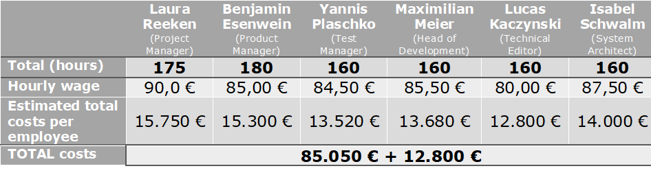
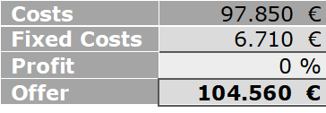
BUSINESS CASE
Interne Risiken | Externe Risiken
Menschliche Faktoren | Wirtschaftliche Faktoren
Technische Faktoren | Rechtliche Faktoren
Physische Faktoren
Keine Gewinnorientierung
→ open-source Projekt
Team 4
Notes:
Lucas
Die Durchführung diese Projektes bringt Risiken mit sich, die im Projektteam auftreten könnten bzw. die im Blick behalten werden sollten.
Dabei kann zwischen Internen und Externen Risiken unterschieden werden.
Menschliche Faktoren wären an dieser Stelle ein Punkt für die Internen Risiken, da in unserem Fall die Programmiersprache C genutzt wird und unser Wissen diesbezüglich aufgefrischt werden sollte
Weiter muss die aktuellste Implementation des LwIP Stacks analysiert werden, um den Patch korrekt einzuarbeiten
Drittens sollten die Physichen Faktoren berücksichtigt werden. Hierzu zählt die Inbetriebnahme der Virtuellen Maschine und der parallelen Vermeidung von Fehlern während der Produktausführung
Zu den Externen Risiken zählen wirtschaftliche und rechtliche Faktoren.
Sowohl die Kosten in Betracht auf die Arbeitsstunden müssen im Blick behalten werden, als auch der Zeitplan, der durch das Auslandssemester zweier Projektmitglieder dementsprechend ausgelegt werden sollte.
In Bezug auf den Patch muss schlussendlich darauf geachtet werden, dass keine Plagiatsvorwürfe entstehen können. Dies ist die Aufgabe des leitenden Entwicklers, dies im Auge zu behalten.
*KLICK*
Anhand dieser Tabelle wurde der Zeit- und Kostenplan aufgestellt. Die Gesamtkosten pro Mitarbeiter orientieren sich an den marktüblichen Stundenkosten im Freelancer-Bereich.
Zusätzlich wurde an dieser Stelle ein weiteres Kostenpaket von 12.800 € hinzugefügt, was den Kosten eines weiteren Mitarbeiters entspricht. Dies dient lediglich als Backup.
*KLICK*
Ganz wichtig am Ende ist noch die Bemerkung, dass es sich hierbei um ein open-source Projekt handelt, was zur Folge hat, dass keine Gewinnabsichten bestehen.

Slide 10



VORGEHENSWEISE & TOOLS
Vorgehensweise
Kontaktaufnahme mit dem lwIP-Forum
Admin: Simon Goldschmidt
Wiederverwendung von Lösungen
Notfalls eigene Implementierung der Aufgaben:
lwIP auf Windows zum Laufen bringen
Websocket-Support implementieren
Demo-Server in virtuellen Windows-Umgebung
Test-Client zu Demonstrations-/Testzwecken
Tools
Visual Studio
Cmake
Bildquellen:
https://logos.fandom.com/wiki/Microsoft_Visual_Studio#2021.E2.80.93present
https://cmake.org/ https://www.winpcap.org/docs/docs_412/html/
Team 4
Notes:
Laura:
Vorgehensweise
Kontaktaufnahme mit dem lwIP-Forum
Besonders mit dem Admin, Simon Goldschmidt
Wiederverwendung von Lösungen, die im Forum bereitgestellt wurden/im Internet zu finden sind
Notfalls eigene Implementierung der Aufgaben:
lwIP auf Windows zum Laufen bringen
Websocket-Support implementieren
Einen Demo-Server in einer virtuellen Windows-Umgebung implementieren
Einen Test-Client zu Demonstrations-/Testzwecken implementieren

Slide 11
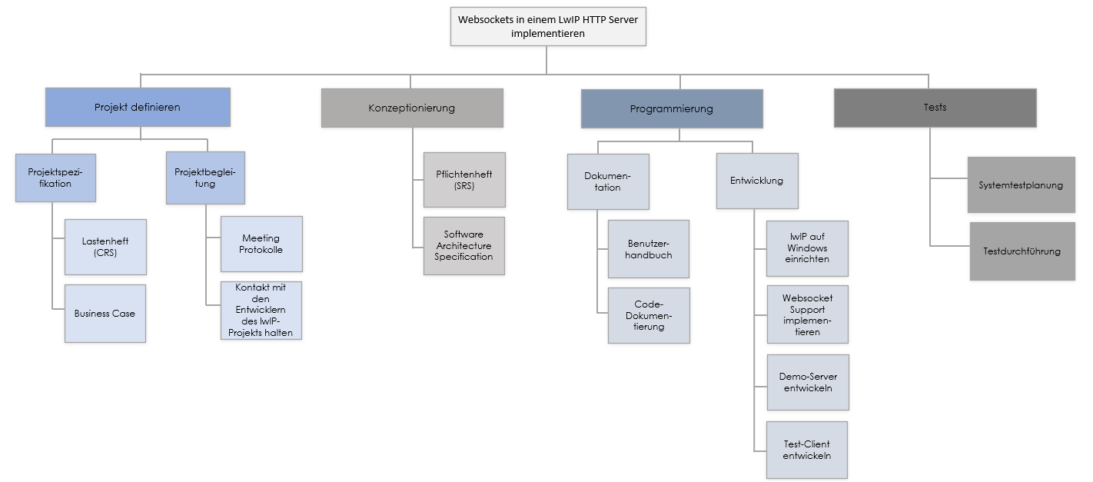
MODULARISIERUNG & PROJEKTPLAN
Team 4
Notes:
Laura

Slide 12
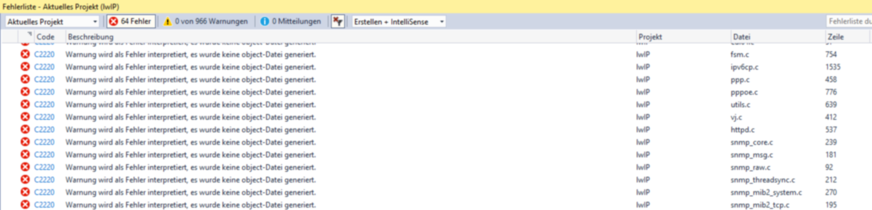
PROTOTYP
Steht noch nicht zur Verfügung
Implementation durch Mangel an HowTo-Guides erschwert
Rückmeldung der lwIP-Community steht aus
Team 4
Notes:
Laura:
Verschiedenste Foren, veraltete Links…
Wir suchen bereits auf mehreren Foren nach Guides

Slide 13
Websockets im LwIP HTTP Server
Team 4
Notes:
Laura

